Slide 1
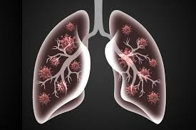
A OCORRÊNCIA DE LESÃO POR PRESSÃO (LP)
DURANTE A PANDEMIA DA COVID-19:
MANEJO CLÍNICO
KARINA CHAMMA DI PIERO
Coordenadora da Comissão de Métodos Relacionados à Integridade da Pele (COMEIP) -HUCFF -UFRJ
Doutoranda em Clínica Médica - Dermatologia (FCM-HUCFF-UFRJ)
Especialista em Enfermagem Clínica Médica (MB/UNIRIO)
Especialista em Enfermagem Dermatológica (UGF)
Especialista em Estomaterapia (UERJ
Especialista em Qualidade em Saúde e Segurança do Paciente (ENSP/FIOCRUZ)
Centro Colaborador para a Qualidade do Cuidado e a Segurança do Paciente

Slide 2
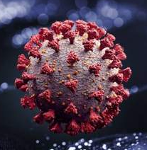
INTRODUÇÃO: COVID-19
DOENÇA CAUSADA PELO CORONAVÍRUS - SARS-CoV-2
Transmissão:
Pessoa (doente) – Pessoa (suscetível): vias aéreas
gotículas/aerosóis; contato com mãos, objetos
e superfícies contaminadas.
Sintomas:
Tosse, febre, coriza, dor de garganta, dificuldade para respirar,
perda de olfato/paladar.
Quadro clínico: infecções assintomáticas (80%); quadros respiratórios graves (20%); 5% insuficiência respiratória aguda.
https://coronavirus.saude.gov.br/sobre-a-doenca#o-que-e-covid

Slide 3
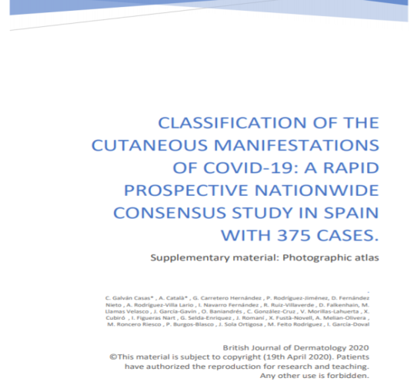
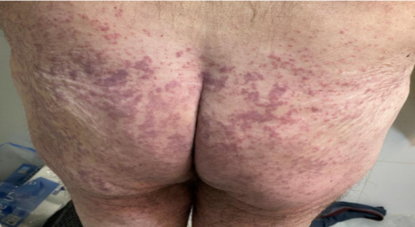
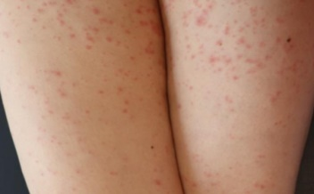
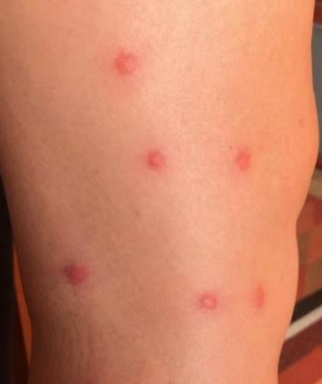
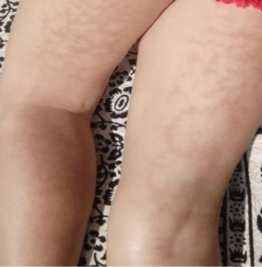
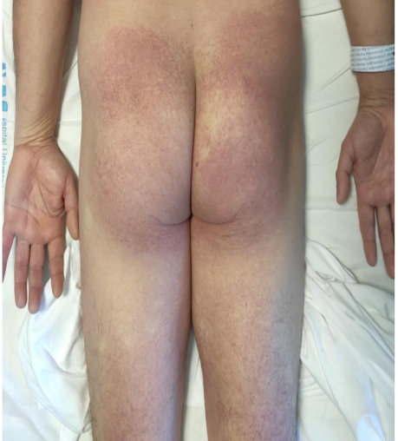
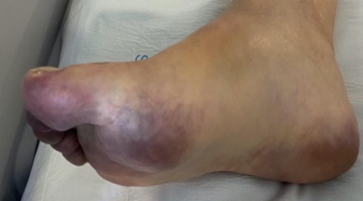
MANIFESTAÇÕES CUTÂNEAS DA COVID-19
Erupções vesiculares, erupções com urticária, erupções maculo-papulares, pitiríase rósea, erupção perifolicular, eritema multiforme, eritema pseudovesicular, erupções purpúricas dissemidas e axilares, erupções morbilitiforme, eritema palmar, manchas livedoides e necrose.
Casas, C. et al CLASSIFICATION OF THE CUTANEOUS MANIFESTATIONS OF COVID-19: A RAPID PROSPECTIVE NATIONWIDE CONSENSUS STUDY IN SPAIN WITH 375 CASES. Supplementary material: Photographic atlas. British Journal of Dermatology 2020
ATENÇÃO! VASCULOPATIA LIVEDOIDE - vasculite por micro trombo circulatório - evolução clínica – pápulas, placas papulosas de cor eritêmato-vinhosas e purpúricas, dolorosas à palpação, por vezes pruriginosas no início. Algumas lesões evoluem para vesículas de conteúdo hemorrágico e ulcerações, que podem confluir em grandes úlceras, as quais podem ser confundidas com lesão por pressão (LP). Realize sempre diagnóstico diferencial para LP!
CRIADO, Paulo Ricardo et al. Vasculopatia livedoide: uma doença cutânea intrigante. An. Bras. Dermatol. [online]. 2011, vol.86, n.5 [cited 2020-07-12], pp.961-977. Available from: <http://www.scielo.br/scielo.php?script=sci_arttext&pid=S0365-

Slide 4
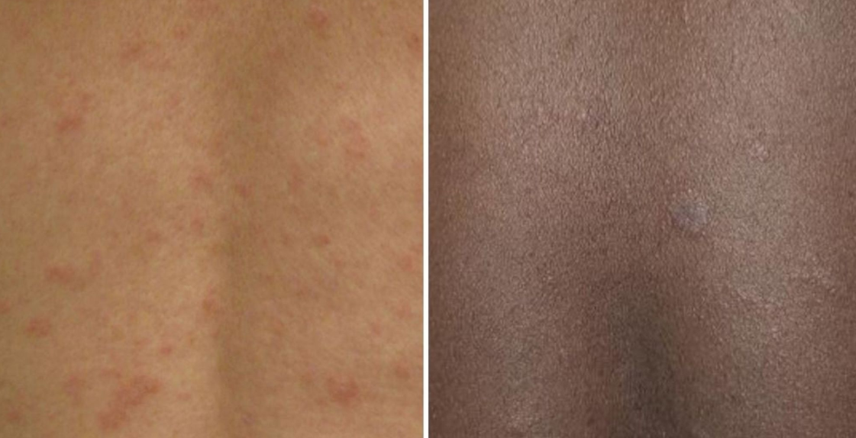
ATENÇÃO AO DIAGNÓSTICO NA PELE ESCURA!
pitiríase rósea
pitiríase rósea
2020

Slide 5
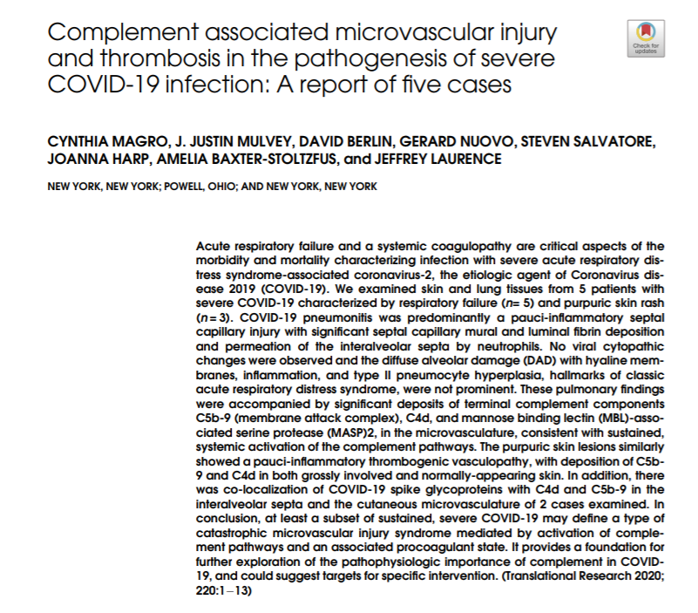
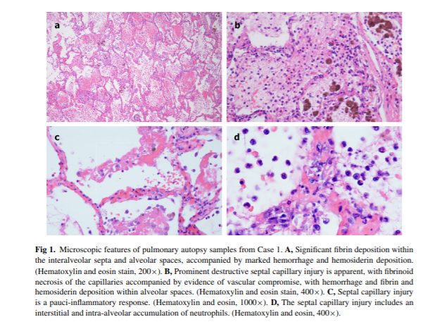
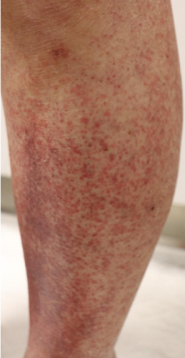
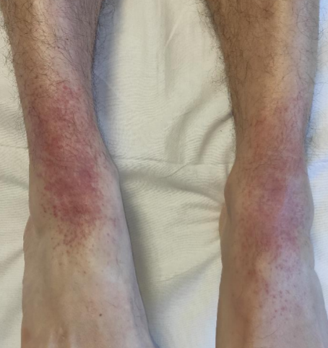
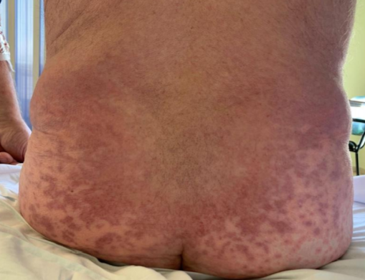
MANIFESTAÇÕES CUTÂNEAS DA COVID-19
Análise de 05 pacientes COVID-19 grave por biópsia de pele:
Insuficiência respiratória grave (n = 5)
Erupção cutânea purpúrica (n = 3)
Vasculopatia livedoide (n =1)
As lesões cutâneas purpúricas mostraram por biópsia: vasculopatia trombogênica por processo inflamatório sistêmico, com deposição de elementos do sistema complemento mediadores de processo inflamatório (C5b-9 e 4d) na pele - padrão de dano tecidual por lesão microvascular na pele dos cinco indivíduos e nos pulmões.
Magro C, Mulvey JJ, Berlin D, Nuovo G, Salvatore S, Harp J, Baxter-Stoltzfus A Laurence J. Complement associated microvascular injury and thrombosis in the pathogenesis of severe COVID-19 infection: A report of five cases. Transl Res. 2020 Apr 15. https://doi.org/10.1016/j.trsl.2020.04.007 [Epub ahead of print]
Erupção cutânea purpúrica
Vasculopatia livedoide

Slide 6
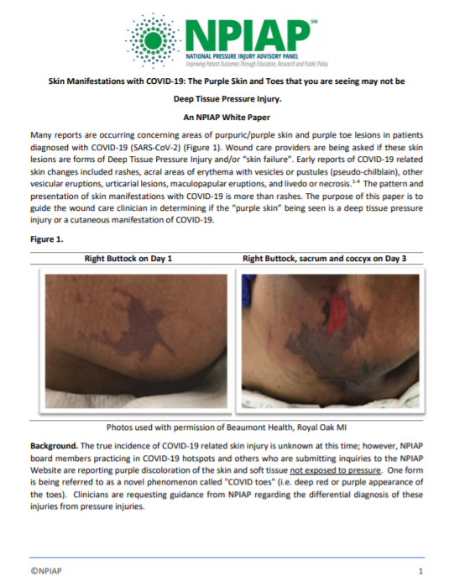
DIAGNÓSTICO DIFERENCIAL: LESÃO TISSULAR
PROFUNDA E MANIFESTAÇÃO CUTÂNEA COVID-19
Lesões de pele púrpuras (roxas) especialmente em artelhos são observadas em pacientes com a COVID-19 (SARS-CoV-2) e devem ser avaliadas quanto ao diagnóstico diferencial de lesão por pressão tissular profunda.
ATENÇÃO! A lesão por pressão tissular profunda deve estar associada à pressão e, portanto, normalmente encontra-se em áreas de proeminências ósseas. Além disso, fatores como fricção e cisalhamento devem estar presentes.
Na ausência de pressão, fricção e cisalhamento, deve-se descartar LP e investigar além das manifestações cutânea da COVID-19, outras condições dermatológicas determinadas por lesão microvascular e trombose, como púrpura retiforme, livedo reticular, vasculite, etc.
Black, J., Cuddigan, J. & the members of the National Pressure Injury Advisory Panel Board of Directors. (2020). Skin manifestations with COVID-19: The purple skin and toes that you are seeing may not be deep tissue pressure injury. An NPIAP White Paper. https://npiap.com.

Slide 7
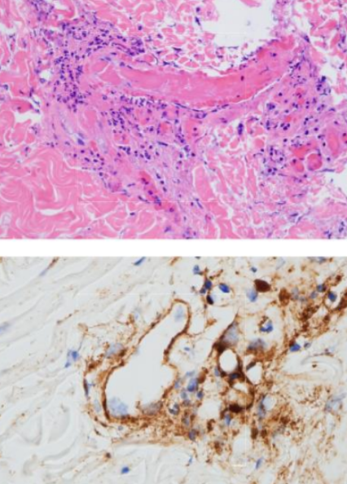
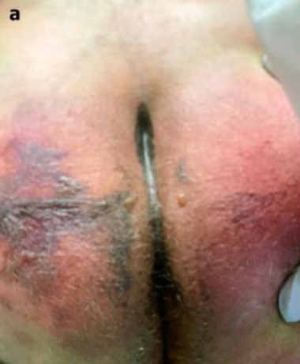
LESÃO PURPÚRICA 2ª À COVID-19
LESÃO PURPÚRICA INFLAMATÓRIA
*BIÓPSIA DE PELE: vasculopatia trombogênica e necrose da epiderme/estruturas anexas.
Histologia: neutrofilia intersticial e perivascular com leucocitoclasia; deposição de C5b-9 dentro da rede microvascular.
Homem, 32 anos, história de apneia do sono associada à obesidade e uso de esteróide anabolizante. Sintomas de febre e tosse por 1 semana, evoluindo com insuficiência respiratória aguda e ventilação mecânica e INR persistentemente elevado, embora PTT e plaquetas normais. Fez hidroxicloroquina, azitromicina e agente experimental anti-CoV remdesivir. Pele: lesões purpúricas inflamatórias (*biópsia de pele).
Black, J., Cuddigan, J. & the members of the National Pressure Injury Advisory Panel Board of Directors. (2020). Skin manifestations with COVID-19: The purple skin and toes that you are seeing may not be deep tissue pressure injury. An NPIAP White Paper. https://npiap.com.

Slide 8
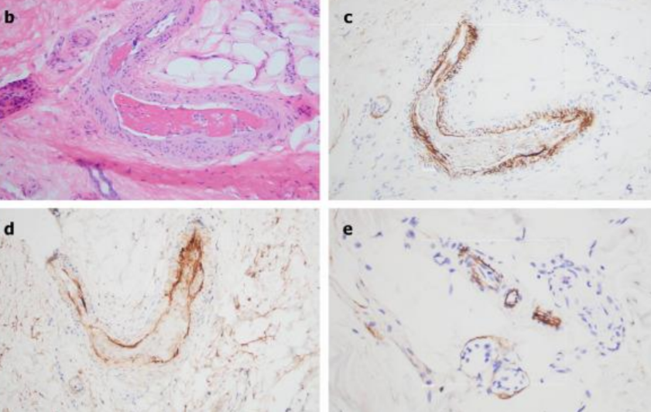
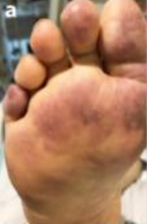
LESÃO LEVEDÓIDE 2ª À COVID-19
BIÓPSIA DE PELE: ectasia vascular superficial e oclusão arterial por trombo, além de extenso depósito
vascular de C5b-9, C3d e C4d em toda a derme, com deposição acentuada em uma artéria ocluída.
Biópsia de pele com aparência normal, também mostrou depósito microvascular de C5b-9.
Mulher, 66 anos, sem histórico médico significativo, apresentou febre, tosse, diarréia e dor no peito. Evoluiu com hipoxemia. Internada e tratada com hidroxicloroquina e anticoagulação profilática com enoxaparina. Houve piora da hipoxemia com confusão mental, aumento dos níveis séricos de creatinina, sendo intubada e iniciada hemodiálise. Aproximadamente 20 dias do início do quadro, apresentou trombocitopenia, com manchas purpúricas escuras em mãos e pés (*biópsia de pele).
Black, J., Cuddigan, J. & the members of the National Pressure Injury Advisory Panel Board of Directors. (2020). Skin manifestations with COVID-19: The purple skin and toes that you are seeing may not be deep tissue pressure injury. An NPIAP White Paper. https://npiap.com.

Slide 9
LESÃO POR PRESSÃO É INEVITÁVEL DURANTE A
PANDEMIA DA COVID-19?
POSICIONAMENTO DO NPIAP (2020)
Black, J., Cuddigan, J., Capasso, V., Cox, J., Delmore, B., Munoz, N., & Pittman, J. on behalf of the National Pressure Injury Advisory Panel (2020). Unavoidable Pressure Injury during COVID-19 Crisis: A Position Paper from the National Pressure Injury Advisory Panel. Available at www.npiap.com
A pandemia da COVID-19 mudou drasticamente aspectos significativos da prevenção de lesões por pressão em hospitais de todo o mundo, tendo em vista dois fatores principais, que não controlados determinam risco alto para o desenvolvimento de LP, portanto lesões inevitáveis.
-Condições intrínsecas do paciente: adversas para a manutenção da homeostase orgânica
-Condições extrínsecas do ambiente de atendimento: adversas no ambiente de cuidados - alta complexidade/especificidades do cuidado ao paciente crítico; treinamento da equipe de saúde para manejo do paciente crítico em ventilação mecânica, uso de tubos, sondas, cateteres, sistemas de monitorização invasiva e não invasiva; processos de trabalho especializados e complexos na unidade de terapia intensiva.

Slide 10
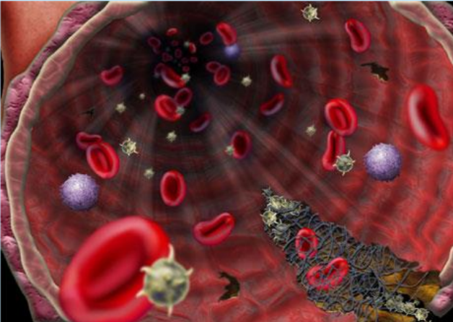
FATORES DE RISCO PARA LP EM PACIENTES COM
COVID-19
FATORES INTRÍNSECOS:
Coagulopatia sistêmica - hipercoagulação e oclusão microvascular secundária ao COVID-19.
https://social.stoa.usp.br/articles/0029/2855/aula_hemostasia_200513.pdf
Black, J., Cuddigan, J., Capasso, V., Cox, J., Delmore, B., Munoz, N., & Pittman, J. on behalf of the National Pressure Injury Advisory Panel (2020). Unavoidable Pressure Injury during COVID-19 Crisis: A Position Paper from the National Pressure Injury Advisory Panel. Available at www.npiap.com.

Slide 11
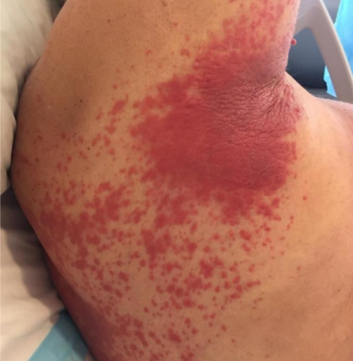
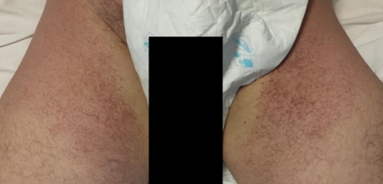
FATORES DE RISCO PARA LP EM PACIENTES COM COVID-19
FATORES INTRÍNSECOS:
Manifestações cutâneas da COVID-19, em especial as erupções purpúricas podem gerar lesões necróticas e aumentar a suscetibilidade da pele à LP, gerar confusão diagnóstico ou ainda superajuntar às LP.
ATENÇÃO AO DIAGNÓSTICO DIFERENCIAL!
As lesões purpúricas parecem lesão por pressão tissular profunda, o que as diferencia é que mesmo realizando reposicionamento/descompressão das proeminência ósseas e utilizando superfície de alívio de pressão, ocorrerão as lesões secundárias à oclusão do vaso por microtrombo.
Black, J., Cuddigan, J., Capasso, V., Cox, J., Delmore, B., Munoz, N., & Pittman, J. on behalf of the National Pressure Injury Advisory Panel (2020). Unavoidable Pressure Injury during COVID-19 Crisis: A Position Paper from the National Pressure Injury Advisory Panel. Available at www.npiap.com.
Black, J., Cuddigan, J. & the members of the National Pressure Injury Advisory Panel Board of Directors. (2020). Skin manifestations with COVID-19: The purple skin and toes that you are seeing may not be deep tissue pressure injury. An NPIAP White Paper. https://npiap.com.
erupções purpúricas podem gerar lesões necróticas
Casas, C. et al CLASSIFICATION OF THE CUTANEOUS MANIFESTATIONS OF COVID-19: A RAPID PROSPECTIVE NATIONWIDE CONSENSUS STUDY IN SPAIN WITH 375 CASES. Supplementary material: Photographic atlas. British Journal of Dermatology 2020

Slide 12
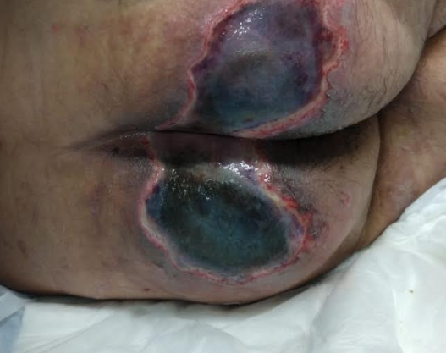
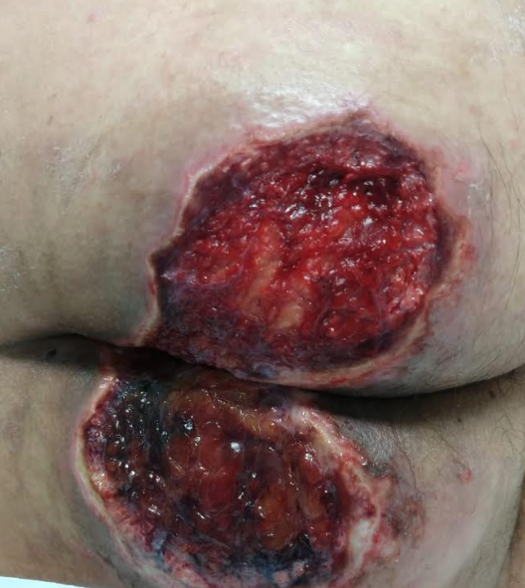
FATORES DE RISCO PARA LP EM PACIENTES COM
COVID-19
FATORES INTRÍNSECOS:
ATENÇÃO!
As lesões por pressão no paciente COVID-19 sofrem rápida deterioração (foto 1), presumivelmente por trombose microvascular (foto 2) causada pelo vírus COVID-19, embora a fisiopatologia completa de sua rápida deterioração ainda esteja sendo estudada.
Foto 2 - Paciente X crítica COVID-19, internada em UTI
Fonte: foto do arquivo pessoal da COMEIP (Comissão de Método Relacionadas à Integridade da Pele – HUCFF/UFRJ) Pós debridamento Instrumental converdador
Foto 1 - Paciente X crítica COVID-19, internada em UTI
Fonte: foto do arquivo pessoal da COMEIP (Comissão de Método Relacionadas à Integridade da Pele – HUCFF/UFRJ) - Pré debridamento Instrumental converdador
Black, J., Cuddigan, J., Capasso, V., Cox, J., Delmore, B., Munoz, N., & Pittman, J. on behalf of the National Pressure Injury Advisory Panel (2020). Unavoidable Pressure Injury during COVID-19 Crisis: A Position Paper from the National Pressure Injury Advisory Panel. Available at www.npiap.com.

Slide 13
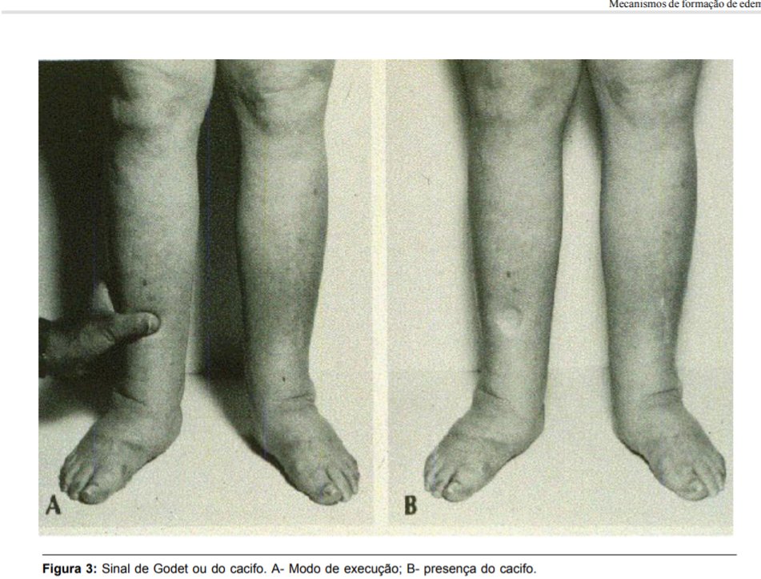
FATORES DE RISCO PARA LP EM PACIENTES COM COVID-19
FATORES INTRÍNSECOS:
Edema secundário à inflamação sistêmica (COVID-19) e hipoalbuminemia (deficiência nutricional) e estado hipermetabólico pela doença.
Deficiência proteica (hipoalbuminemia)
Altera a pressão oncótica
Acúmulo anormal de líquido no espaço intersticial
Sobrecarga do sistema linfático para
drenagem do excesso de líquido
Alteração da circulação venosa/estase venosa
Pode haver drenagem de transudato pela pele
com aumento da umidade tecidual
Alteração do tecido celular subcutâneo
-Alto risco para lesões de pele por umidade e LP
-Risco de prejuízo na cicatrização pela deficiência
circulatória/linfática
COELHO EB. Mechanisms of edema formation. Medicina, Ribeir„o Preto, 37: 189-198, july/dec. 2004.
Black, J., Cuddigan, J., Capasso, V., Cox, J., Delmore, B., Munoz, N., & Pittman, J. on behalf of the National Pressure Injury Advisory Panel (2020). Unavoidable Pressure Injury during COVID-19 Crisis: A Position Paper from the National Pressure Injury Advisory Panel. Available at www.npiap.com.

Slide 14
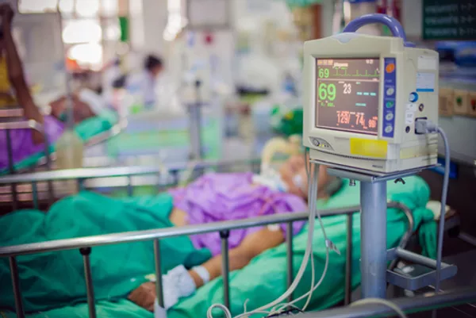
FATORES DE RISCO PARA LP EM PACIENTES COM COVID-19
FATORES INTRÍNSECOS:
Hipóxia e instabilidade hemodinâmica pela COVID-19 gerando prejuízo na mobilização do paciente, prejudicando reperfusão adequada tecidual e de tecidos moles.
ATENÇÃO! Descompressão com rotação em 30 graus nas áreas de proeminência ósseas devem ser realizadas mesmo em pacientes críticos!
https://zeurasaraiva.wixsite.com/nutricao/single-post/2019/01/06/ESTRESSE-METAB%C3%93LICO-E-O-PACIENTE-CR%C3%8DTICO
Black, J., Cuddigan, J., Capasso, V., Cox, J., Delmore, B., Munoz, N., & Pittman, J. on behalf of the National Pressure Injury Advisory Panel (2020). Unavoidable Pressure Injury during COVID-19 Crisis: A Position Paper from the National Pressure Injury Advisory Panel. Available at www.npiap.com.

Slide 15
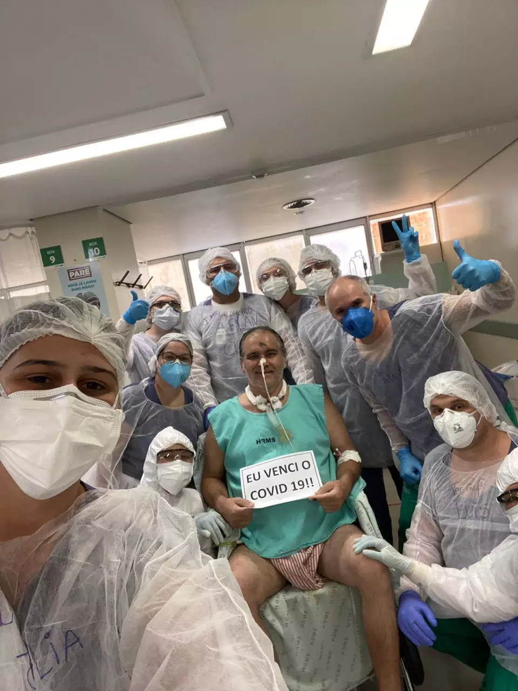
FATORES DE RISCO PARA LP EM PACIENTES COM COVID-19
FATORES INTRÍNSECOS:
Paciente COVID-19 em reabilitação mantém risco elevado de LP devido:
-Necessidade de recuperação prolongada e reabilitação motora e respiratória
-Manutenção de uso de dispositivos médicos: para alimentação e respiração
-Desnutrição, déficits – motor, respiratório e em alguns casos emocional
Google Fotos
https://www.campograndenews.com.br/cidades/capital/paciente-curado-do-coronavirus-e-aplaudido-de-pe-ao-deixar-uti
Black, J., Cuddigan, J., Capasso, V., Cox, J., Delmore, B., Munoz, N., & Pittman, J. on behalf of the National Pressure Injury Advisory Panel (2020). Unavoidable Pressure Injury during COVID-19 Crisis: A Position Paper from the National Pressure Injury Advisory Panel. Available at www.npiap.com.

Slide 16
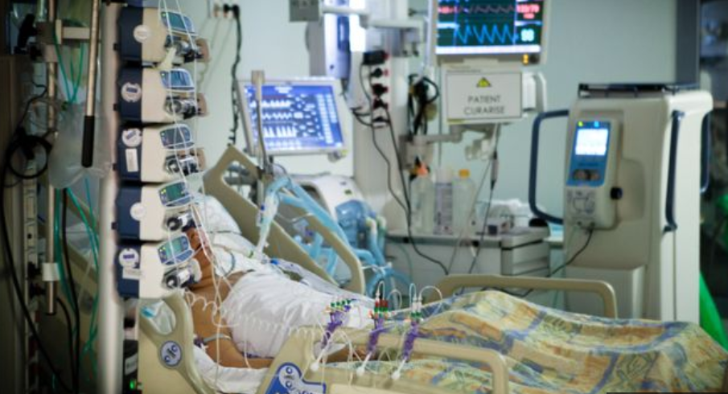
FATORES DE RISCO PARA LP EM PACIENTES COM COVID-19
FATORES EXTRÍNSECOS:
Pressão
Fricção
Cisalhamento
Alteração do microclima da pele (diarréia x uso de fralda)
https://www.bbc.com/portuguese/geral-52329427
Black, J., Cuddigan, J., Capasso, V., Cox, J., Delmore, B., Munoz, N., & Pittman, J. on behalf of the National Pressure Injury Advisory Panel (2020). Unavoidable Pressure Injury during COVID-19 Crisis: A Position Paper from the National Pressure Injury Advisory Panel. Available at www.npiap.com.

Slide 17
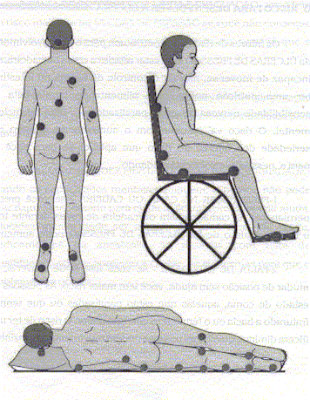
PRINCIPAIS FATORES EXTRÍNSECOS DEFINIÇÃO DE LP (NPUAP, 2016)
LP: lesão localizada em uma área de dano da pele e do tecido mole subjacente geralmente sobre proeminência óssea ou relacionada com um dispositivo médico. A lesão pode apresentar pele intacta ou uma úlcera aberta. A lesão ocorre como resultado da intensa pressão e/ou prolongamento de pressão em combinação com cisalhamento. A tolerância do tecido mole para a pressão e cisalhamento também podem ser afetados pelo microclima, nutrição, perfusão, co-morbidades e condições do tecido mole.

Slide 18
PRINCIPAIS FATORES EXTRÍNSECOS PARA LP

Slide 19
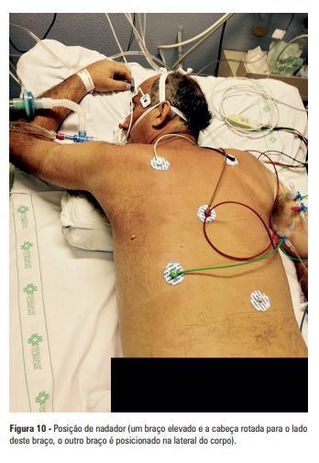
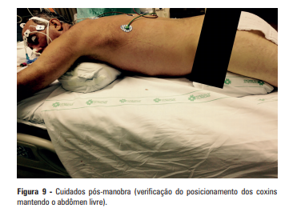
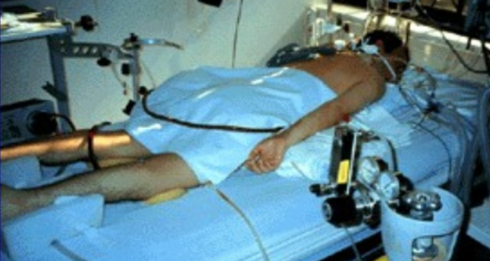
POSIÇÃO PRONA ENQUANTO RISCO DE LP
POSIÇÃO PRONA é uma técnica utilizada em síndrome respiratória grave com quadros de insuficiência respiratória e hipoxemia, para recrutamento alvéolo-capilar, possibilitando melhor complacência pulmonar, troca gasosa, correção de hipercapnia, hipoxemia e resposta inflamatória.
Dalmedico MM, Salas D, Oliveira AM, Baran FDP, Meardi JT, Santos MC. Efficacy of prone position in acute respiratory distress syndrome: overview of systematic reviews. Rev Esc Enferm USP. 2017;(51):01-08.
ATENÇÃO!
Durante a realização da técnica existem riscos ALTOS para LP!
A equipe de saúde deverá estar treinada com protocolo institucional baseado em evidências científicas para a realização do posicionamento para a prevenção de LP.
https://assobrafir.com.br/wp-content/uploads/2020/03/ASSOBRAFIR_COVID-19_PRONA.v3-1.pdf
https://pt.slideshare.net/FisiocursosManaus/decbito-prona-2006-14788270

Slide 20
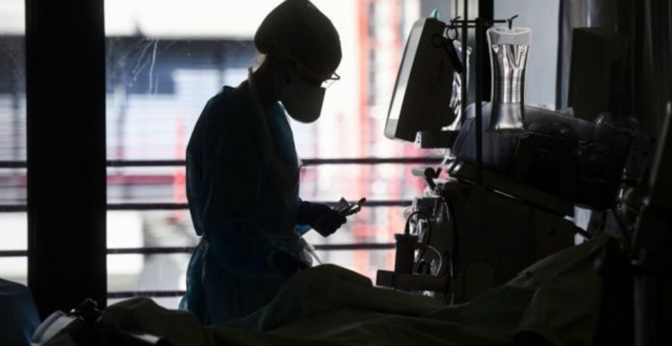
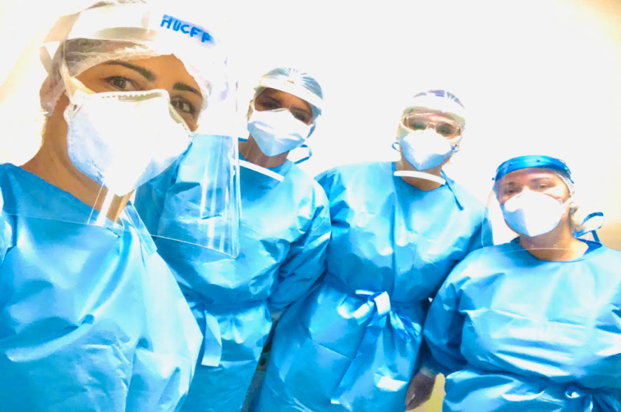
FATORES DE RISCO PARA LP EM PACIENTES COM COVID-19
FATORES EXTRÍNSECOS RELACIONADAS COM ESTRUTURA ASSISTENCIAL:
-Materiais para prevenção de LP (superfície para alívio de pressão) inadequados/insuficiente
-Produtos para prevenção e tratamento de feridas inadequados/insuficientes
-Recursos humanos insuficientes ou inadequados (qualificação/capacitação/ treinamento deficientes)
-Processos de trabalho para a prevenção de LP inadequados
-Ausência de educação continuada
https://www.bbc.com/portuguese/geral-52329427

Slide 21
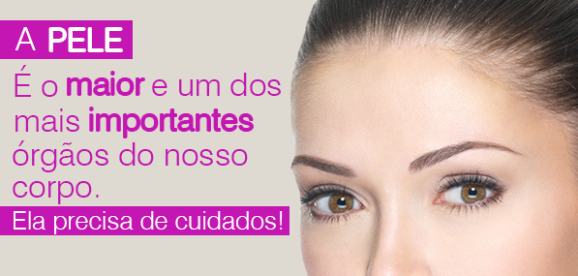
PRINCIPAIS DIAGNÓSTICOS RELACIONADOS À PELE
(NANDA, 2018-2020)
RISCO DE INTEGRIDADE DA PELE PREJUDICADA
INTEGRIDADE DA PELE PREJUDICADA
RISCO DE INTEGRIDADE TISSULAR PREJUDICADA
INTEGRIDADE TISSULAR PREJUDICADA
RISCO DE INTEGRIDADE DA MEMBRANA MUCOSA ORAL PREJUDICADA
INTEGRIDADE DA MEMBRANA MUCOSA ORAL PREJUDICADA
RISCO DE LESÃO POR PRESSÃO
LESÃO POR PRESSÃO

Slide 22
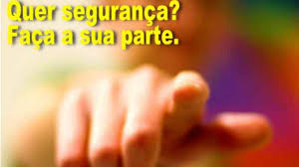
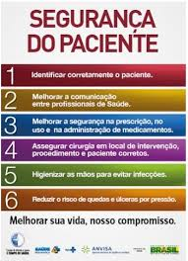
LP: INDICADOR DE QUALIDADE ASSISTENCIAL E SEGURANÇA DO PACIENTE X COVID-19
A pandemia da COVID-19 determinou medidas sem evidências científicas significativas, de profissionais de saúde no mundo, tendo em vista lacunas na fisiopatologia, tratamento e em especial a prevenção.
Tal situação gerou preocupação na equipe de saúde, que experimentaram sofrimento moral e problemas emocionais. O combate à uma doença desconhecida, com poucas informações, suprimentos escassos e profissionais de saúde inadequadamente treinados afetou inevitavelmente e compreensivelmente a capacidade de prevenir lesões de pele.
É dever do enfermeiro, realizar prática assistencial baseada em evidências científicas, entretanto depende de uma estrutura de saúde, que subsidiem recursos materiais e humanos adequados para a realização dos processos de trabalho.
LP enquanto indicador em saúde, depende de estrutura, de recursos para que sua prevenção seja efetiva.
RDC 36 (ANVISA/BRASIL) 25-07-13 institui ações para a segurança do paciente em serviços de saúde e dentre as estratégias e ações de gestão de risco, encontra-se a prevenção de lesão por pressão (Seção II- Art. 8-XII).

Slide 23
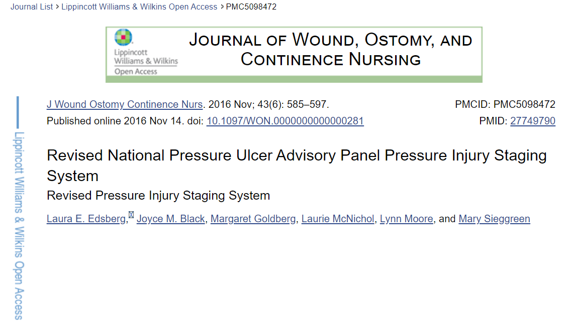
LP X ESTADIAMENTO (NPUAP, 2016)
REVISÃO DO SISTEMA DE CLASSIFICAÇÃO DE LP:
-Substituição do termo úlcera por lesão por pressão
-O estadiamento de algarismos arábicos passou para romanos (ex: estágio 1)
-A definição de LP deve estar relacionada ao aparecimento da lesão em uma
proeminência óssea ou sob um dispositivo médico.
-A definição revisada de lesão por pressão estágio 2 esclarecer diferença entre danos
na pele associados à umidade e lesões causadas por pressão e/ou cisalhamento.
-O termo suspeito foi removido de lesão por pressão de tecidos profundos -
tissular profundo
-Cada estadiamento descreve a extensão da perda de tecido e características
anatômicas
Fonte: google fotos

Slide 24
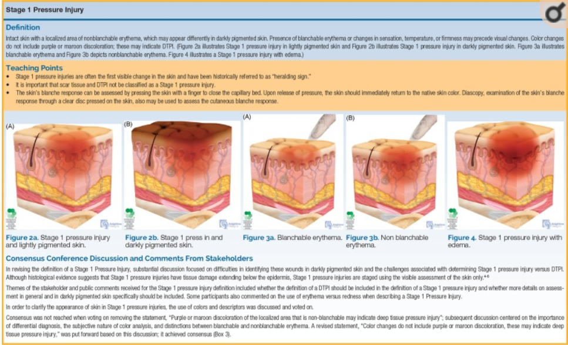
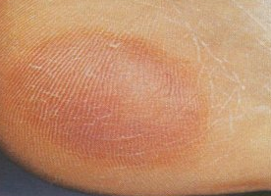
ESTÁGIO 1 (injúria de pressão em pele íntegra)
Fonte: google fotos
Fonte: google fotos

Slide 25
PELE ESCURA - DIFICULDADE NO DIAGNÓSTICO
PRECOCE (injúria por pressão - estágio 1)
Avaliar no exame físico: alterações de temperatura da pele e espessamento da pele.
Avaliar através da anamnese se possível: desconforto na área acometida, com sintomas de resfriamento ou aquecimento da pele

Slide 26
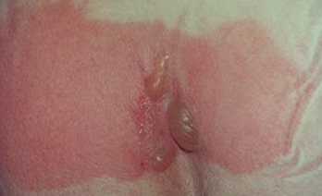
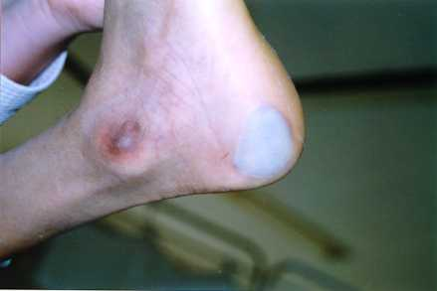
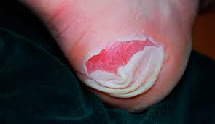
ESTÁGIO 2 (injúria parcial da pele com exposição da derme)
Fonte: google fotos
Fonte: google fotos
Fonte: google fotos

Slide 27
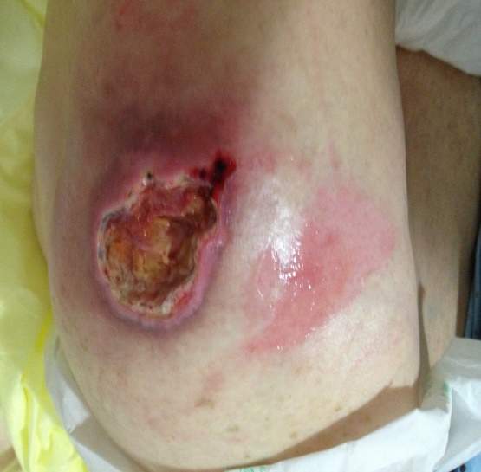
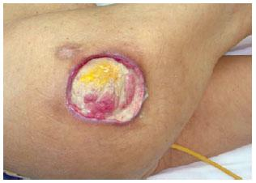
ESTÁGIO 3 (injúria com perda total da pele expondo a
hipoderme, sem expor fáscia, músculo, ligamento, cartilagem e osso)
Fonte: arquivo pessoal
Fonte: arquivo pessoal

Slide 28
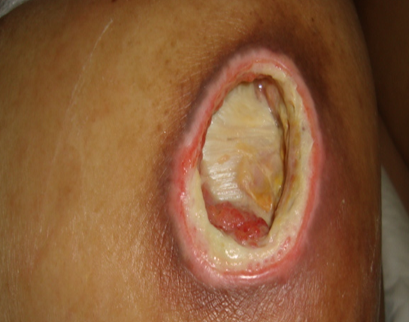
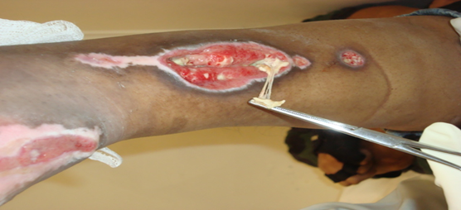
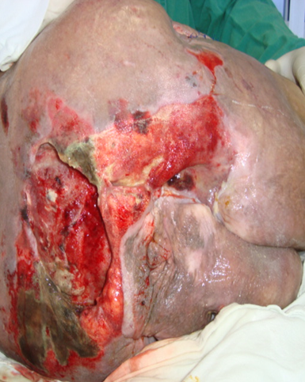
ESTÁGIO 4 (injúria com perda da pele, com acometimento de planos anatômicos profundos - fáscia músculo, ligamento, cartilagem e osso)
Exposição de fáscia
Fonte: arquivo pessoal
Exposição de tendão seccionado
Fonte: arquivo pessoal
Exposição muscular e óssea
Fonte: arquivo pessoal

Slide 29
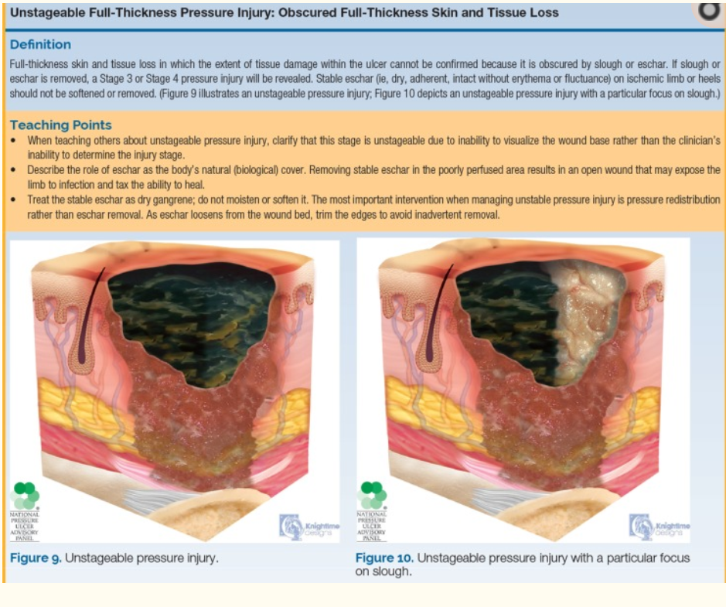
INJÚRIA POR PRESSÃO SEM CONDIÇÃO DE ESTADIAR
(necrose impossibilita identificar planos anatômicos acometidos)
Esfacelo e pontos de necrose de coagulação
Fonte: arquivo pessoal
Escara
Fonte: arquivo pessoal
PARA IDENTIFICAR O PLANO ANATÔMICO ACOMETIDO E ESTADIAR,
DEVE-SE DEBRIDAR O TECIDO NECRÒTICO!

Slide 30
INJÚRIA DE TECIDOS PROFUNDOS OU TISSULAR PROFUNDA (tecido apresenta coloração arroxeada, marrom ou vermelho escura, que não branqueia)
Fonte: google fotos

Slide 31
INJÚRIA POR PRESSÃO EM MEMBRANA MUCOSA
(lesão da mucosa por histórico de uso de aparelho médico)
Fonte: google fotos
Fonte: google fotos
Fonte: google fotos

Slide 32
INJÚRIA RELACIONADA À DISPOSITIVOS MÉDICOS
(resultado do uso de dispositivos médicos).
ESSAS LESÕES POR PRESSÃO NORMALMENTE SE APRESENTAM EM CONFORMIDADE COM
A FORMA DO DISPOSITIVO MÉDICO E ESTÃO ESTADIADAS CONFORME O ESTADIAMENTO DE LP!
Fonte: google fotos

Slide 33
ATENÇÃO!
N
Ã
O
H
Á
E
S
T
A
D
I
A
M
E
N
T
O
R
E
V
E
R
S
O
Fonte: arquivo pessoal

Slide 34
PRINCIPAIS MEDIDAS PREVENTIVAS DE LP EM PACIENETS SOB RISCO
http://www.epuap.org/wp-content/uploads/2016/10/portuguese-quick-reference-guide-jan2016.pdf

Slide 35
IDENTIFICAR E CONTROLAR OS PRINCIPAIS FATORES DE RISCO PARA LP, ESPECIALMENTE OS EXTRÍNSECOS

Slide 36
MEDIR O RISCO MEDIANTE ESCALAS VALIDADAS
NO BRASIL - PREDITIVAS DE RISCO (ESCALA DE BRADEN)
A AVALIAÇÃO DE RISCO DEVE SER REALIZADA NAS PRIMEIRAS 6 HORAS DA ADMINISSÃO DA UNIDADE
DE SAÚDE E APÓS, A CADA MUDANÇA DO QUADRO CLÍNICO!
ATENÇÃO! AVALIAR NA ADMISSÃO PRESENÇA DE LP PREGRESSA - ORIGEM DO SURGIMENTO,
TEMPO DE EXISTÊNCIA DA LESÃO, CARACTERÍSTICAS E TRATAMENTOS PRÉVIOS.
Foto: arquivo pessoal
Escala de Braden
utilizada - informatizada
em prontuário eletrônico
de um Hospital Universitário
do RJ

Slide 37
NA UTI - RECOMENDA-SE ESCALA DE CUBBIN JACKSON
Foto: arquivo pessoal
Escala de Cubbin Jackson
utilizada - informatizada
em prontuário eletrônico
de um Hospital Universitário
do RJ

Slide 38
REALIZAR NOTIFICAÇÃO DE EVENTO ADVERSO - LP (NÚCLEO DE SEGURANÇA DO PACIENTE)
ATENÇÃO! CASO HAJA NÚCLEO DE SEGURANÇA DO PACIENTE EM SUA UNIDADE E SISTEMA DE
NOTIFICAÇÃO DE LP, NÃO ESQUEÇA DE REALIZAR A NOTIFICAÇÃO DO EVENTO ADVERSO!!!
Foto: arquivo pessoal – Formulário de Notificação de evento Adverso informatizado em prontuário eletrônico de um Hospital Universitário do RJ

Slide 39
EXAMINAR A PELE DIARIAMENTE
NPUAP, 2016

Slide 40
IDENTIFICAR ÁREAS DE RISCO (PROEMINÊNCIAS ÓSSEAS)
Fonte: RIBEIRÃO PRETO. Prefeitura Municipal. Secretaria Municipal de Saúde.
Serviço de Assistência Domiciliar da Secretaria Municipal da Saúde de Ribeirão Preto.
Manual: Assistência Integral às pessoas com feridas crônicas. Ribeirão Preto, 2004.

Slide 41
UTILIZAR TÉCNICA DE DIGITO PRESSÃO POR 15 SEGUNDOS PARA O DIAGNÓSTICO DE LP ESTÁGIO 1
BRANQUEOU EM 15 SEGUNDOS NÃO TEM LESÃO

Slide 42
REALIZAR CUIDADOS DIÁRIOS DA PELE SOB RISCO
Fonte: google fotos

Slide 43
REALIZAR HIGIENE DIÁRIA DA PELE
ÁGUA MORNA + SABÃO ADEQUADO + TÉCNICA ADEQUADA
Sabão líquido: pH próximo ao da pele (adulto) = levemente ácido (4,6 – 5,8).
O potencial hidrogeniônico (pH) ligeiramente ácido da pele é um importante fator de proteção contra microrganismos - é essencial para a maturação da barreira epidérmica e para os processos de reparação.
Remover todo o sabão da pele pois o uso de tensoativos reduz a barreira lipídica natural e hidratante da pele (RAWLINGS, 2006).

Slide 44
REALIZAR HIDRATAÇÃO DIÁRIA DA PELE
A pele deve ser hidratada diariamente, e os hidratantes devem estar veiculados em loção ou creme.
Loções têm alto teor de água, o que permite maior tolerância à evaporação.
Cremes têm textura agradável, são uma emulsão bifásica de água em óleo ou óleo em água.
Loção
de
AGE
Creme
de
uréia 10%
ATENÇÃO! uso de óleo NÃO HIDRATA A PELE, apenas oclui a barreira transepidérmica inibindo a perda de água, não sendo a melhor opção!!!
Catherine Mack Correa M, Nebus J. Management of patients with atopic dermatitis: the role of emollient therapy. Dermatol Res Pract. 2012;2012:836931.

Slide 45
REALIZAR NUTRIÇÃO ADEQUADA PARA
PREVENÇÃO DE LP

Slide 46
REALIZAR REPOSICIONAMENTO/DESCOMPRESSÃO
PARA EVITAR PRESSÃO, FRICÇÃO E CISALHAMENTO

Slide 47
INSTALAR SUPERFÍCIE PARA ALÍVIO DE PRESSÃO CONFORME EVIDÊNCIAS CIENTÍFICAS
Fonte: google imagem
Colchão pneumático
Fonte: google imagem
Superfície de alívio - viscoelástico
NÃO UTILIZAR SUPERFÍCIE DE ALÍVIO SEM RECOMENDAÇÃO!

Slide 48
MANTER ALÍVIO DE PRESSÃO NOS CALCÂNEOS CONFORME EVIDÊNCIAS CIENTÍFICAS

Slide 49
ALÍVIO DE PRESSÃO NA POSIÇÃO SENTADA CONFORME EVIDÊNCIAS CIENTÍFICAS
Fonte: google fotos
Almofada de viscoelástico quadrada
Fonte: google fotos
Descompressão em cadeira de rodas
MÁXIMO DE TEMPO SENTADO 1h
ATENÇÃO! DESCOMPRIMIR
APÓS ESSE PERÍODO.

Slide 50
REALIZAR CONTROLE DO MICROCLIMA DA PELE
MICROCLIMA DA PELE: temperatura da superfície da pele e condições de umidade na interface com a superfície de suporte.
ALTERAÇÃO DO MICROCLIMA: tempo de contato do absorvente/fralda/excretas com a pele; roupa de cama úmida; resíduo de água/sabão; excesso de produtos (cremes/loções); traçados de plástico/napa, etc.
Pressão + fricção + cisalhamento + alteração de microclima

Slide 51
ATENÇÃO! DIAGNÓSTICO DIFERENCIAL PARA LESÃO DE UMIDADE
LESÃO DE UMIDADE:
Localização (interglúteos, glúteos,
virilha, perineal e perianal)
Forma (irregulares)
Profundidade (rasas)
Necrose (ausente)
Bordos (macerados)
Coloração (rosadas no centro e esbranquiçadas nas bordas)
Características dos doentes (incontinentes)
PUCLAS, 2009

Slide 52
ATENÇÃO! DIAGNÓSTICO DIFERENCIAL
PARA DERMATITE ASSOCIADA À INCONTINÊNCIA

Slide 53
FISIOPATOLOGIA DA DAI

Slide 54
AVALIAÇÃO CLÍNICA (EWMA)
Fonte: arquivo pessoal

Slide 55
MANEJO DA DAI PARA REDUÇÃO DE RISCO PARA LP
TENDO EM VISTA A UMIDADE ENQUANTO FATOR DE RISCO PARA LP, ELA DEVE SER CONTROLADA!
-Identificar e tratar a causa da incontinência
-Realizar higiene e hidratação da pele baseada em evidências científicas
(sabão pH ácido com surfactante preferencialmente com manejo sem fricção ou limpadores de pele sem enxágue com dimeticona 3%)
-Utilizar dispositivo absorvente (fralda com pH 4,5-5,5; entrada de ar nas laterais e/ou absorventes, presença de polímero superabsorvente gelificantes - SAP e indicador de umidade (listra colorida que muda a cor determinando o momento da troca de fralda)
-Produtos barreira contra umidade excessiva

Slide 56
ATENÇÃO! PRINCIPAIS EQUÍVOCOS NA PRÁTICA ASSISTENCIAL DURANTE APLICAÇÃO DE FRALDA/ABSORVENTE QUE DETERMINAM RISCO AUMENTADO PARA LP, LESÃO DE UMIDADES, ETC.
FOTO 1
Fonte: arquivo pessoal
2
1
1
2
3
FOTO 2
Fonte: arquivo pessoal
Fonte: arquivo pessoal
FOTO 3
FOTO 1A
FOTO 1 - uso de 3 fraldas conjugadas
FOTO 1A - uso de fralda envolta no pênis além da fralda
FOTO 2 - uso de 3 fraldas conjugadas, sendo a de contato
direto dobrada várias vezes sobre a área vaginal
FOTO 3 - uso de fralda com absorvente
NENHUMA DAS APLICAÇÕES ANTERIORES SÃO ADEQUADAS!
A REALIZAÇÃO DE MÁ PRÁTICA PODE GERAR LESÃO DE PELE!
Fonte: arquivo pessoal

Slide 57
RECOMENDA-SE BOAS PRÁTICAS NO USO DE ABSORVENTE E FRALDA
Fonte: google imagem
Fonte: google imagem
Fonte: google imagem
Observe se a fralda tem
indicador de umidade e
utilize a tecnologia da
mudança de cor pela
saturação de umidade
para guiar a troca de fralda.
PORTANTO NÃO USE NADA
ENTRE A PELE E A FRALDA
PARA NÃO PREJUDICAR
A EFETIVIDADE DO
INDICADOR DE UMIDADE!
Fonte: google imagem
Quando indicar absorvente
deverá ser sempre com roupa
Íntima ou calça plástica
A calcinha absorvente descartável, deve ser avaliada para uso
em pacientes com incontinência leve, normalmente os que não estão acamados
DÚVIDA QUANTO AO USO DO DISPOSITIVO ABSORVENTE X INCONTINÊNCIA, PROCURE UM ESTOMATERAPEUTA!

Slide 58
DISPOSITIVOS COLETORES EXTERNOS PARA URINA E FEZES O ENFERMEIRO DEVE AVALIAR A UTILIZAÇÃO INDIVIDUALMENTE
Cateter urinário
externo
patinho
comadre
Bolsa de perna
para cateter externo urinário
Cateter urinário
externo
Cateter externo urinário
Fonte: google fotos

Slide 59
QUANDO O ENFERMEIRO DEVE OPTAR PELO CATETER VESICAL DE DEMORA?
Fonte: google fotos
Fonte: google fotos

Slide 60
UTILIZAÇÃO DE DISPOSITIVOS COLETORES PARA INCONTINÊNCIA FECAL
(RECOMENDA-SE AVALIAÇÃO DO ESTOMATERAPEUTA QUANTO AO USO,
INSTALAÇÃO E MANEJO)
C
O
L
E
T
O
r
C
O
L
E
T
O
r
Fonte: google fotos
Plug anal

Slide 61
E A POSIÇÃO PRONA?
QUAIS CUIDADOS PREVENTIVOS DE LP?
https://www.medline.com/skin-health/npiap-wants-know-prone-positioning-covid-19-patients/

Slide 62
E A POSIÇÃO PRONA?
QUAIS CUIDADOS PREVENTIVOS DE LP?
DICAS GERAIS:
Equipe treinada para a realização da técnica
Utilize superfície de redistribuição de pressão, se possível de silicone
Avalie todos os pontos de pressão antes, durante e após a pronação
Utilize posicionadores ou travesseiros alívio das áreas de pressão
Realize pequenas mudanças de posição na posição pronada a cada 2 horas
(atenção as áreas de risco - face, peito, crista ilíaca, sínfise púbica, pênis, escroto, joelhos e dedos)
Monitore a cada mudança/descompressão a integridade da pele/tissular/membrana mucosa oral
Documente todas as avaliações da pele e medidas preventivas realizadas
Gerenciar a umidade utilizando protetores barreiras/espumas sob avaliação do enfermeiro especialista (enfermagem dermatológica/estomaterapêuta)
Aplique espuma fina sob dispositivos médicos sob avaliação do enfermeiro especialista (enfermagem dermatológica/estomaterapêuta)
Utilizar técnica e material adequado para fixação de tubos/sondas/cateteres – prevenção de lesão por dispositivo (observar nas descompressões pressão realizada na pele por esses dispositivos)
Lubrifique olhos com lubrificante ocular para evitar abrasões na córnea
Mantenha a língua dentro da boca evitando lesões
Aplique eletrocardiogramas no dorso
Mantenha bolsas vazias de estomias
Se estiver recebendo alimentação enteral, desligue alimentação 1 hora antes da posição prona
Verifique se não há dispositivos sob as pernas e pés
Realize mudança de posição da almofada fazendo com que pontos de maior pressão alternam com os de menor pressão
Se clinicamente possível, mobilize e alterne a posição dos membros superiores - ao longo do corpo para “nadador estilo livre”, um dos braços à frente fletido a 90º.
Dalmedico MM, Salas D, Oliveira AM, Baran FDP, M JT, Santos MC. Efetividade da posição prona na síndrome do desconforto respiratório agudo: overview de revisões sistemáticas.Rev. esc. enferm. USP[Internet]. 2017 [cited 2020 May14];51: e03251.Available from: http://www.scielo.br/scielo.php?script=sci_arttext&pid=S0080- 62342017000100802&lng=en.Epub Oct 09, 2017.

Slide 63
RECOMENDAÇÕES NA PREVENÇÃO DE
LP POR DISPOSITIVOS MÉDICOS (NPUAP, 2014)
-Escolha o dispositivo correto para o paciente correto: tamanho conforme a anatomia
-Opte por materiais que gerem menos pressão, fricção e cisalhamento (ex: silicone)
-Opte por materiais flexíveis e suaves para evitar lesão na pele
-Utilizar o dispositivo médico conforme indicação do fabricante, evitando assim efeitos indesejáveis - efeitos colaterais
-Realizar fixação adequada, sem causar pontos de pressão e áreas de torção provocando lesão
-Prefira fixadores que contenham silicone e espumas evitando pressão, fricção e cisalhamento.
-Realizar rodízio da fixação para evitar pressão (ex: oxímetro de pulso - realizar rodízio entre os dedos durante seu uso de 2/2 horas)
-Avalie o uso de cremes ou spray barreiras para evitar áreas de umidade, para melhor aderência aos fixadores

Slide 64
E O PROFISSIONAL DE SAÚDE? QUEM CUIDA?
CUIDANDO DE QUEM CUIDA! NOSSA CONTRIBUIÇÃO!
A COMISSÃO DE PELE DO HUCFF/UFRJ CONTRIBUIU PARA A PREVENÇÃO DE LESÕES NA EQUIPE DE SAÚDE!
-TREINAMENTO, -FOLDER EDUCATIVO, -EXAME E LIBERAÇÃO DE MATERIAIS PARA PREVENÇÃO DE LESÕES
(Jiang et al, 2020)
Prevalência global de lesões cutâneas causadas por EPI na equipe médica foi de 42,8%

Slide 65
FINALIZANDO ...
A pandemia da COVID-19 obrigou à todos os profissionais de saúde, em todo o mundo, realizar medidas com baixa ou nenhuma evidência científica, devido lacunas na fisiopatologia, tratamento e prevenção da doença.
As lesões por pressão foram apontadas em muitos casos como inevitáveis, entretanto algumas medidas preventivas de combate aos principais fatores de risco extrínsecos estiveram ao alcance de todos da equipe de saúde!
PORTANTO, PREVENÇÃO É CULTURA DE CONTROLE DE FATORES DE RISCO,
E INDEPENDENTE DA CONDIÇÃO DO PACIENTES, DEVEMOS
FAZER A NOSSA PARTE!
Fonte: google fotos

Slide 66
OBRIGADA!!!
CONTATO: kadipiero@gmail.com

